Slide 1
Estudo de Caso: Partida e Operação dos Reatores UASB da ETE Sousas - SANASA
Autores: José Gabriel Aboin Gomes Camargo
Murilo Ferracini
Luis Gustavo Alves de Lima

Slide 2
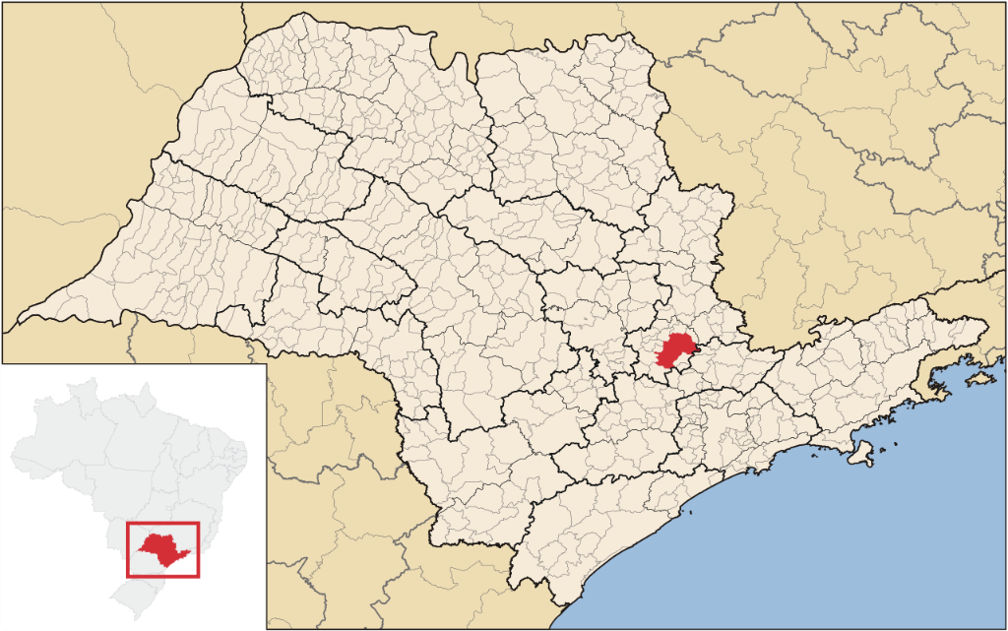

LOCALIZAÇÃO DE CAMPINAS - SP

Slide 3
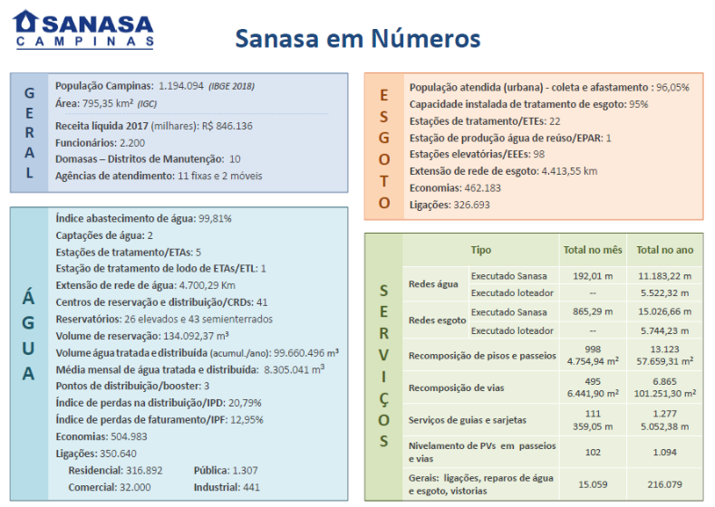
Base: dezembro/2018

Slide 4
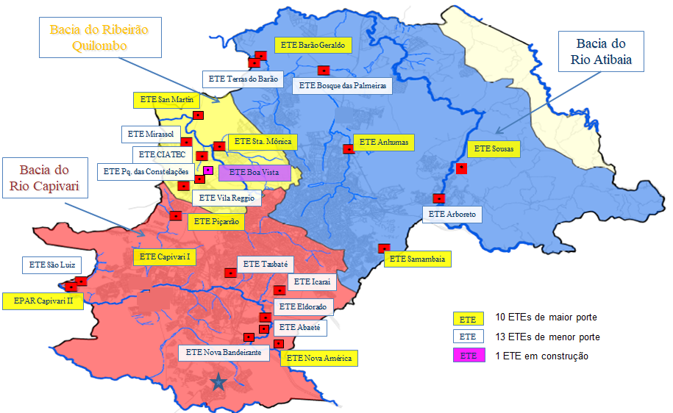
DISTRIBUIÇÃO DAS ETE’S DA SANASA

Slide 5
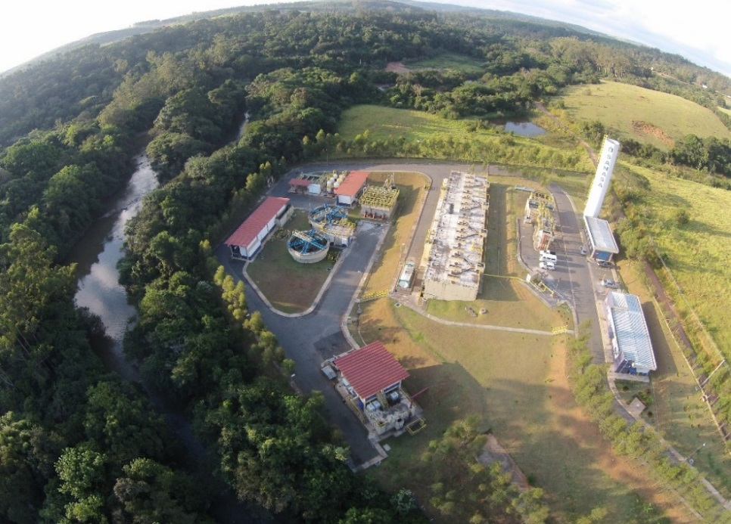
OBJETIVOS DO TRABALHO
Partida dos reatores UASB.
Melhorias implementadas em 2014.
Desempenho dos Reatores UASB.
Desempenho geral da ETE.
Atendimento ao contrato PRODES junto a ANA de 01/Abril/2015 até 31/Março/2018.

Slide 6
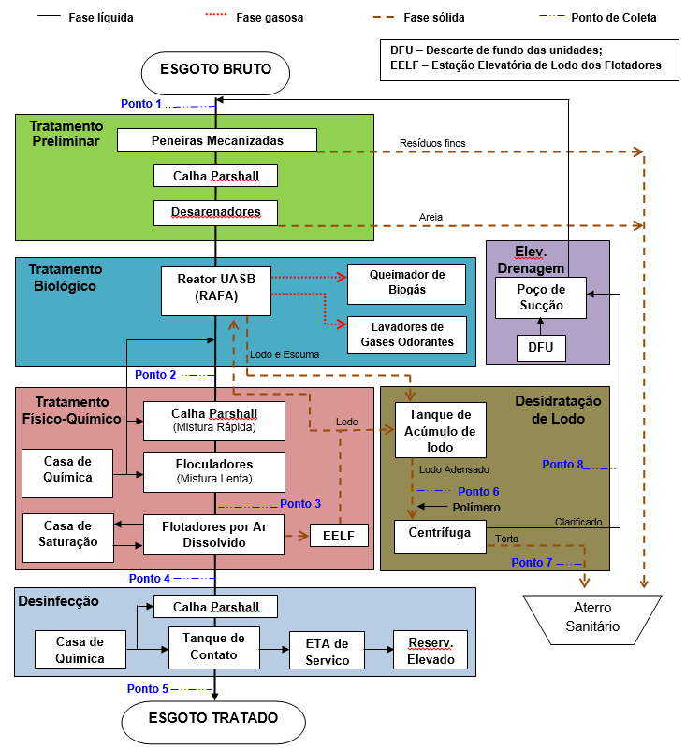
E.T.E. Sousas
Concepção: UASB + Tratamento Físico-Químico com Flotação por ar dissolvido.
Inicio de operação: Setembro 2013
Corpo Receptor: Rio Atibaia, classificado como Classe 2.
Vazão de Projeto: Tratamento Preliminar, Reatores UASB, Floculadores, Tanque de Acumulo de Lodo e Desinfecção para 99 L/s.
Vazão de Projeto: Flotadores, Casas de Química, Casa de Saturação e Desidratação de Lodo para 66 L/s.
Vazão Atual: 30 L/s.

Slide 7
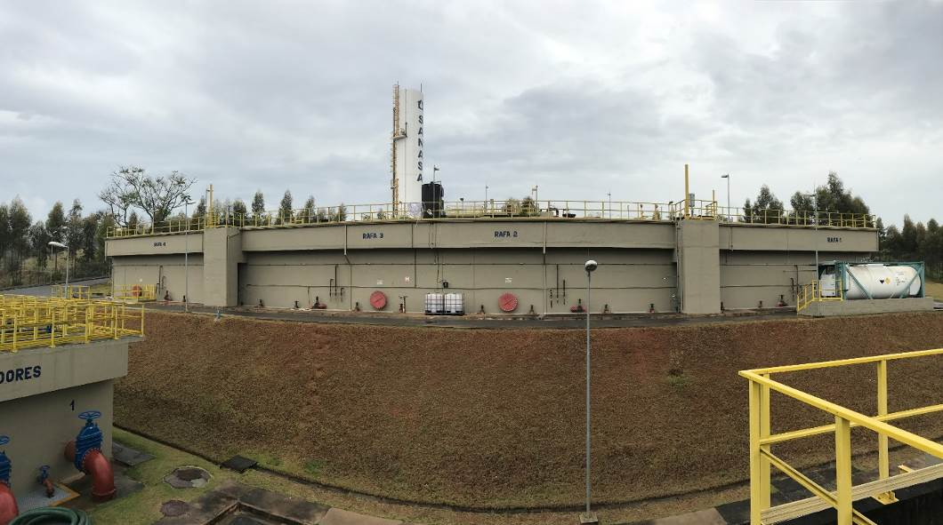
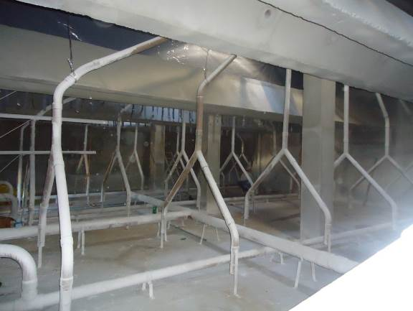
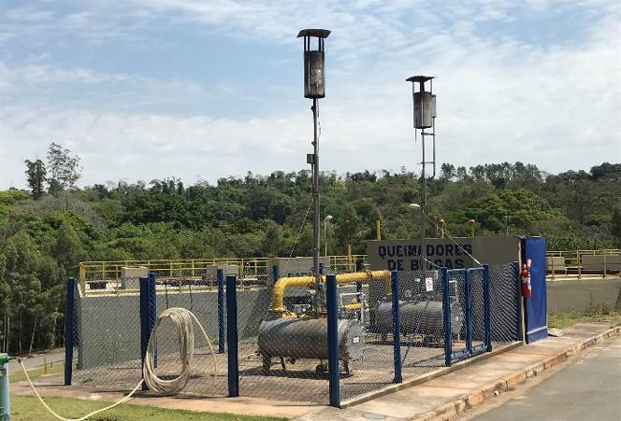
Reatores UASB
Tempo de Detenção Médio: 8 horas
Dimensões: 4 Reatores, medindo cada um 14,0 x 10,5 x 4,9 m.
Volume útil: 720 m³.
Distribuição de vazão: homogênea em 48 tubos de alimentação.
Biogás: 2 Queimadores.

Slide 8
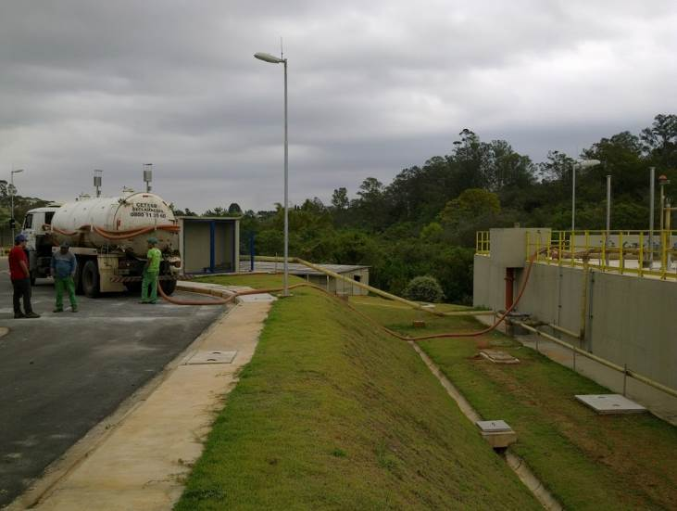
Partida do Reator UASB
Início: - Reator 1: setembro/13;
- Reator 2: novembro/13.
Lodo inoculado: Reator UASB da ETE Anhumas transportado por caminhão esgota fossa.
Volume: 180 m³ em cada Reator (25% do volume útil total).
Alimentação com esgoto bruto: início de novembro/13 de forma gradual e e no final do mês de forma constante.

Slide 9
Partida do Reator UASB
Nova inoculação no reator 1 em Dezembro/2013 ➔ 40 m³;
Eficiência acima de 70% em menos de 60 dias.
Queima de biogás de forma rotineira em aproximadamente 90 dias.

Slide 10
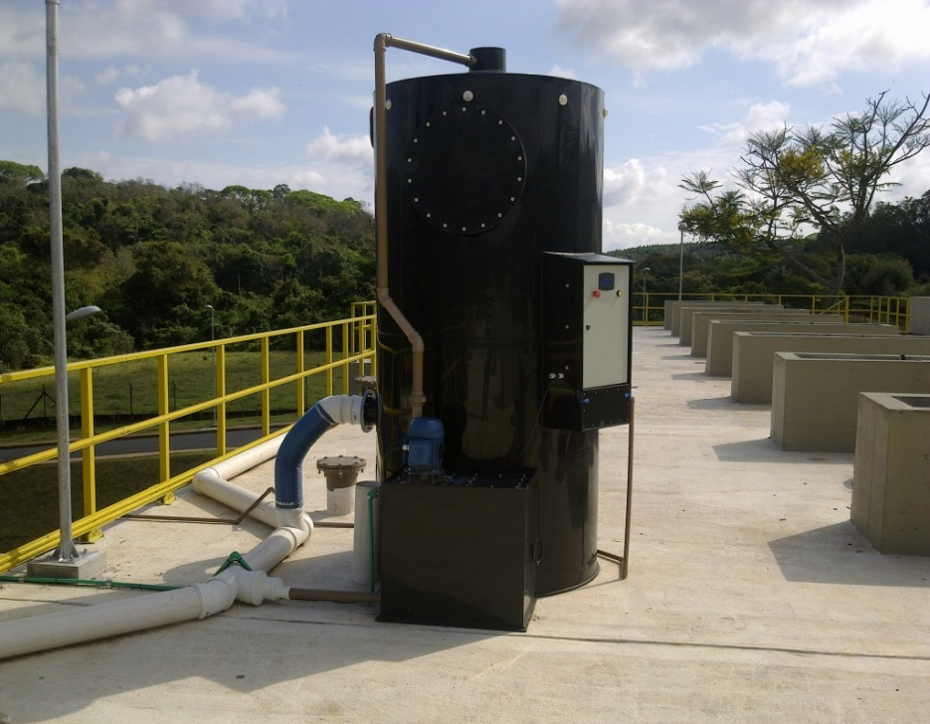
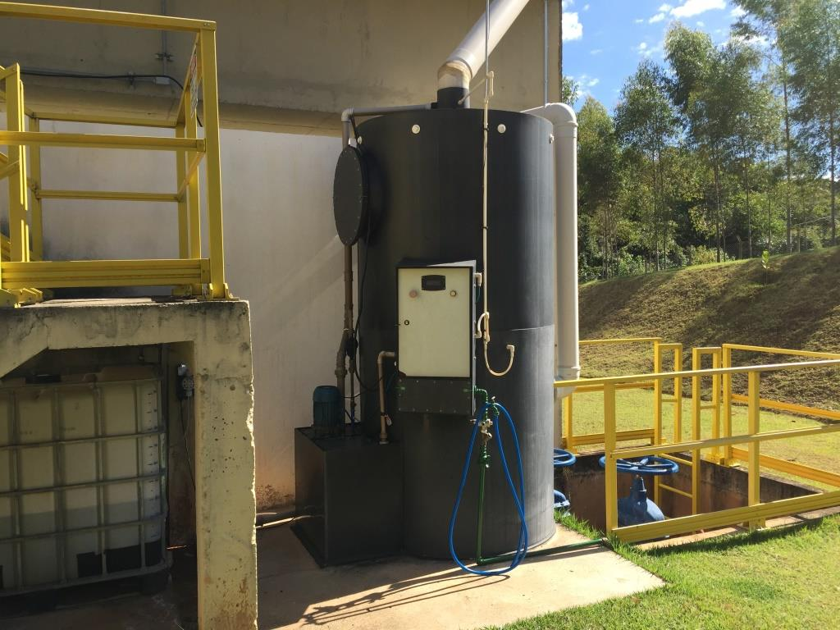
MELHORIAS E TOMADAS DE DECISÕES IMPLEMENTADAS NA ETE SOUSAS
Instalação de dois Lavadores de Gases:
  Controle do odor (H₂S );
  Dosagem de Hidróxido de Sódio, conforme variação do pH da solução e também do valor de Concentração de H₂S na saída do Lavador.

Slide 11
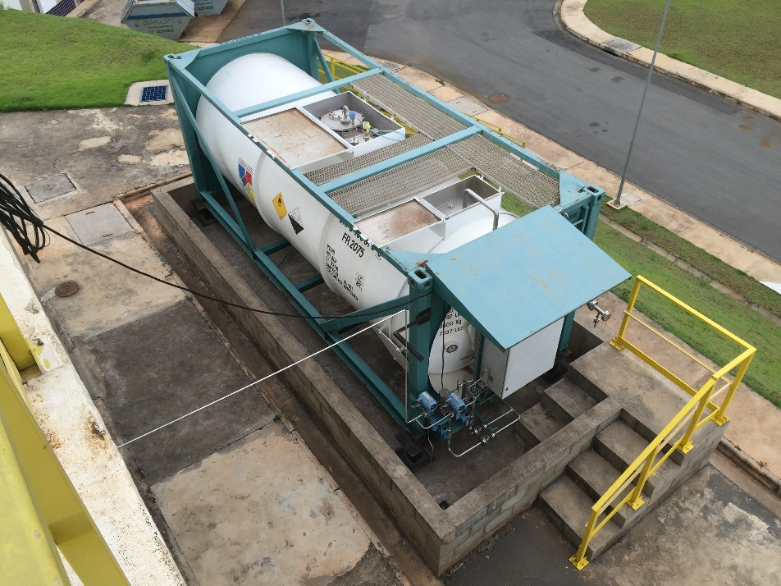
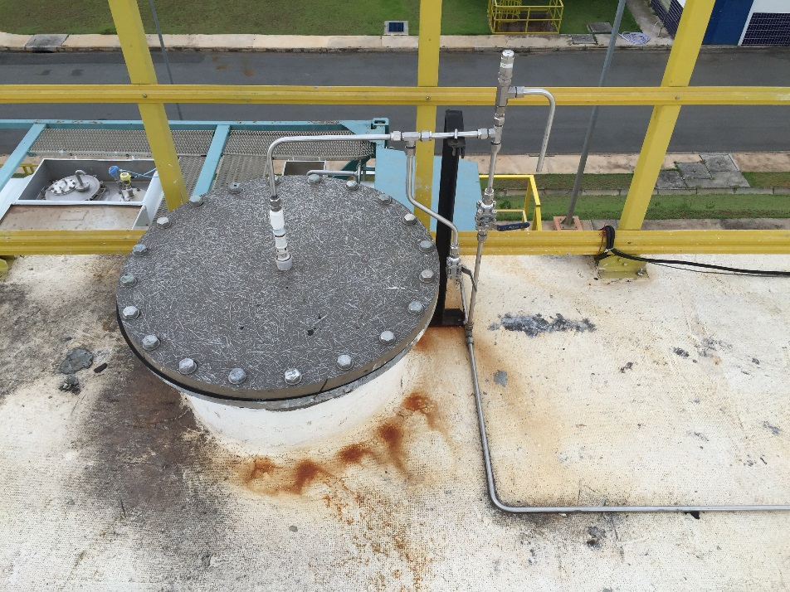
MELHORIAS E TOMADAS DE DECISÕES IMPLEMENTADAS NA ETE SOUSAS
Sistema de dosagem de peróxido de hidrogênio:
  Oxidação do H₂S no líquido para controle do odor;
  Menor dosagem de cloreto férrico;
  Menor cor e turbidez do efluente tratado.

Slide 12
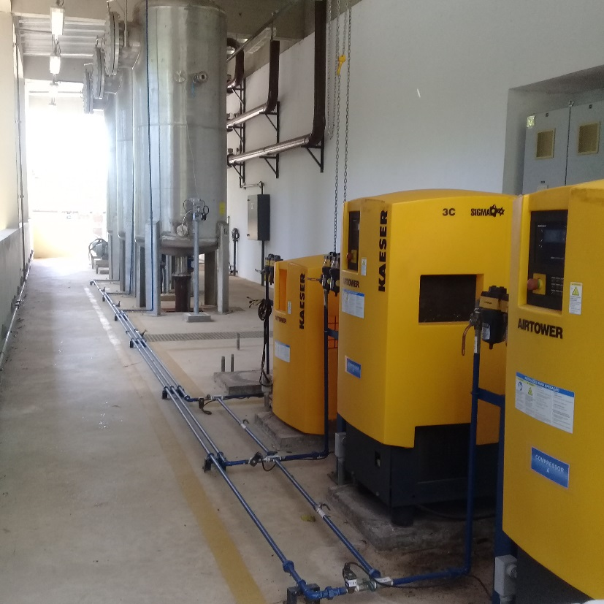
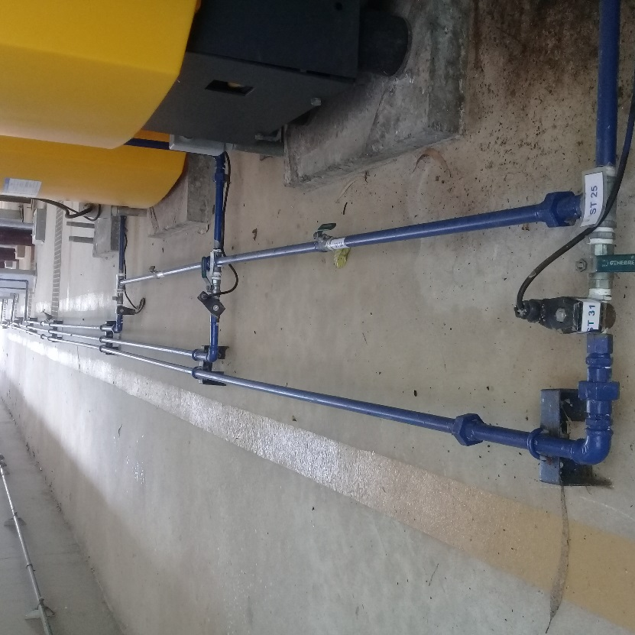
MELHORIAS E TOMADAS DE DECISÕES IMPLEMENTADAS NA ETE SOUSAS
Alteração no sistema de saturação, controle da relação ar/água (transmissor de pressão):
  Estabilidade da água saturada;
  Economia de energia.

Slide 13
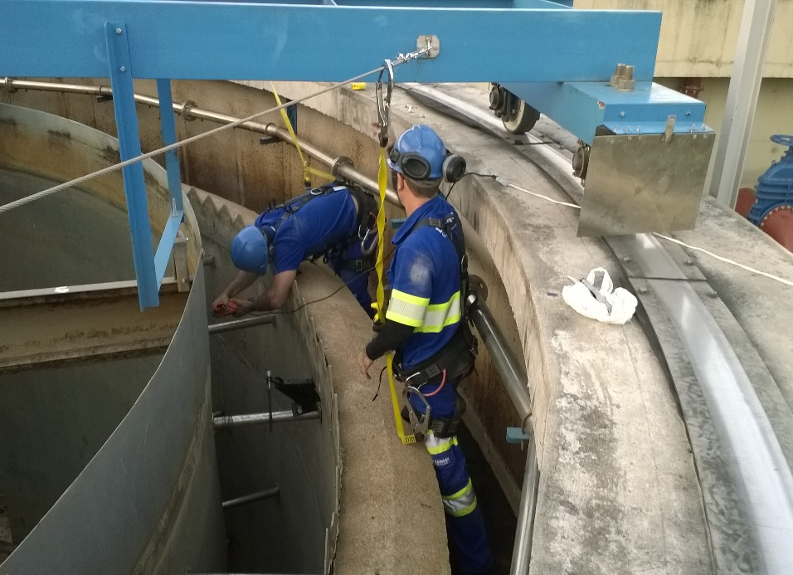
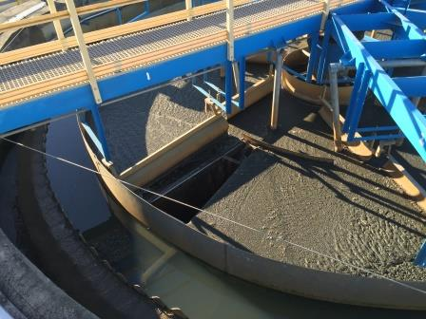
MELHORIAS E TOMADAS DE DECISÕES IMPLEMENTADAS NA ETE SOUSAS
Alteração do nível do vertedor de efluente dos Flotadores;
Instalação de uma placa defletora na calha de coleta de lodo flotado.

Slide 14
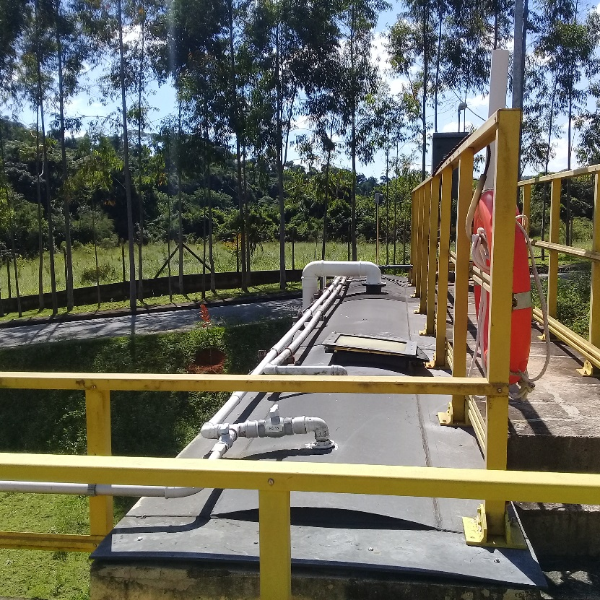
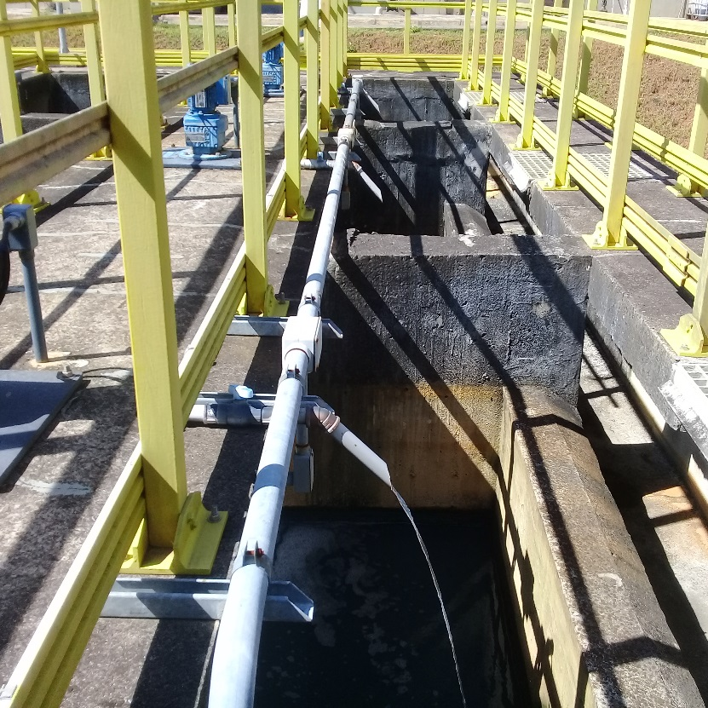
MELHORIAS E TOMADAS DE DECISÕES IMPLEMENTADAS NA ETE SOUSAS
Ponto de dosagem de polímero no floculador;

Slide 15
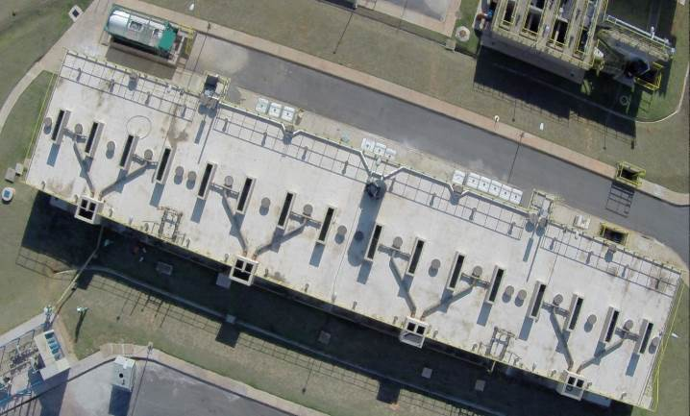
MELHORIAS E TOMADAS DE DECISÕES IMPLEMENTADAS NA ETE SOUSAS
Devido possibilidade operacional, a partir de 2015, optou-se em operar 3 Reatores UASB, de modo:
Proporcionar maior tempo de detenção hidráulico, menos “arrastes” de lodo;
Continuar com um reator “reserva”;
Maior segurança operacional.

Slide 16
DESEMPENHO DOS REATORES UASB E GERAL DA ETE SOUSAS EM DBO
 | BRUTO | RAFA 1 | RAFA 2 | RAFA 3 | RAFA 4 | TRATADO
Nº DE DADOS | 455 | 62 | 65 | 100 | 96 | 455
MÍNIMO | 113 | 17 | 15 | 14 | 22 | 4
MAXIMO | 385 | 205 | 90 | 193 | 111 | 31
MÉDIA | 273 | 68 | 45 | 53 | 45 | 14
DESVIO PADRÃO | 66 | 42 | 17 | 33 | 22 | 6
Período: Janeiro de 2015 á dezembro 2018 (4 anos)
Eficiência: UASB 1 = 75%
UASB 2 = 84%
UASB 3 = 81%
UASB 4 = 84%
Tratado Final = 95%

Slide 17
DESEMPENHO DOS REATORES UASB E GERAL DA ETE SOUSAS

Slide 18
DESEMPENHO DOS REATORES UASB E GERAL DA ETE SOUSAS EM SST
 | BRUTO | RAFA 1 | RAFA 2 | RAFA 3 | RAFA 4 | TRATADO
Nº DE DADOS | 455 | 62 | 65 | 100 | 96 | 455
MÍNIMO | 124 | 17 | 10 | 10 | 6 | 3
MAXIMO | 1270 | 284 | 198 | 180 | 181 | 44
MÉDIA | 308 | 89 | 48 | 58 | 46 | 13
DESVIO PADRÃO | 176 | 73 | 46 | 48 | 47 | 10
Período: Janeiro de 2015 á dezembro 2018 (4 anos)
Eficiência: UASB 1 = 71%
UASB 2 = 84%
UASB 3 = 81%
UASB 4 = 85%
Tratado Final = 95%

Slide 19
DESEMPENHO DOS REATORES UASB E GERAL DA ETE SOUSAS

Slide 20
Contrato PRODES – Programa de Despoluição de Bacias Hidrográficas junto a ANA – Agência Nacional de Águas
Prazo: 3 anos divididos em doze trimestres;
Valor total do Contrato: R$ 2.000.000,00;
Número mínimo de coletas: duas coleta compostas de 24 horas por semana do Bruto e do Tratado, proporcionais a vazão de entrada;
Cronograma de coletas: todos os dias da semana dentro do trimestre;
Metas:
  Remoção de DBO ≥ 90%;
  Remoção de SST ≥ 90%;
  Vazão média afluente ≥ 25 L/s;
  Carga Orgânica média ≥ 648 kg.DBO/dia.

Slide 21
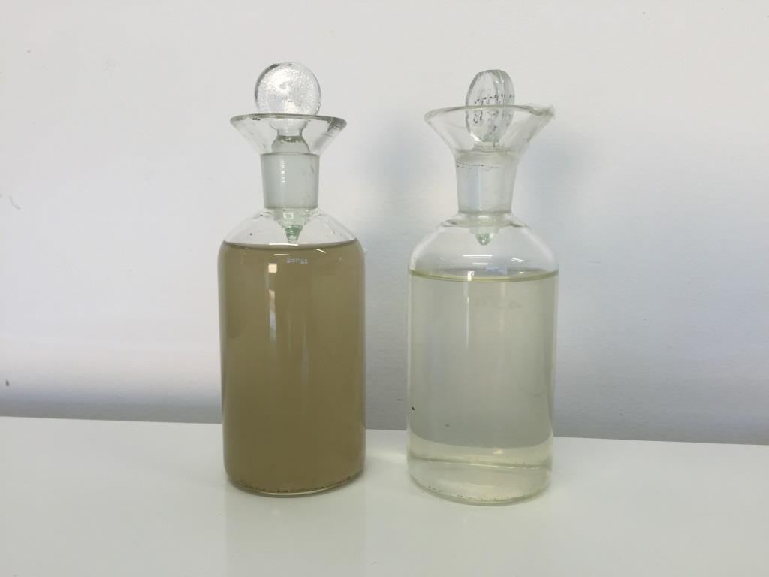
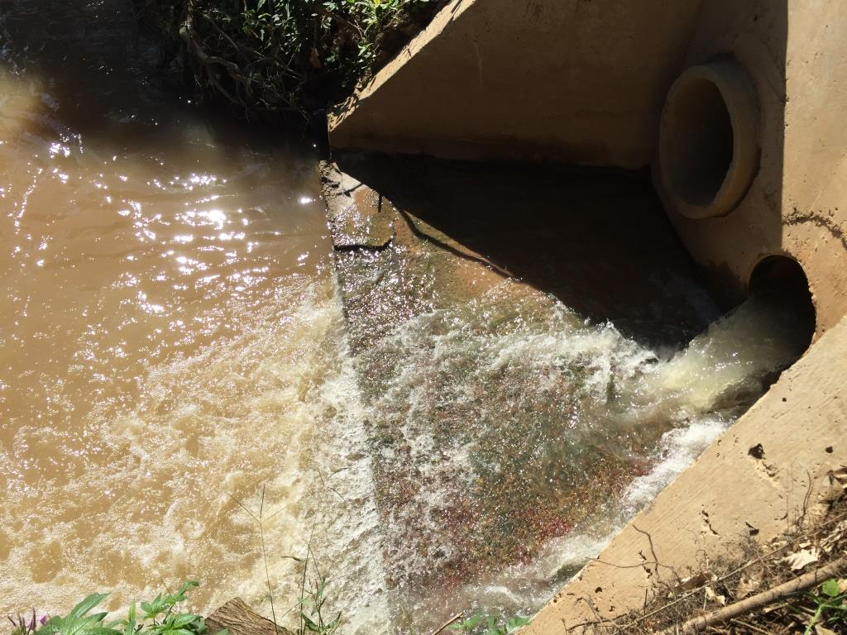
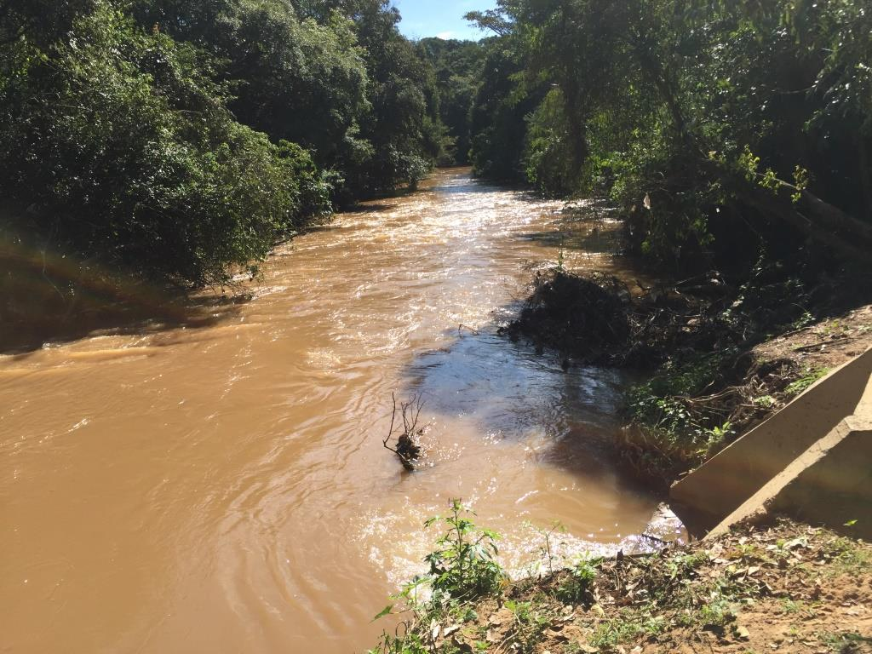
Contrato PRODES
Eficiência de 95% de remoção de DBO;
Eficiência de 95% de remoção de SST.

Slide 22
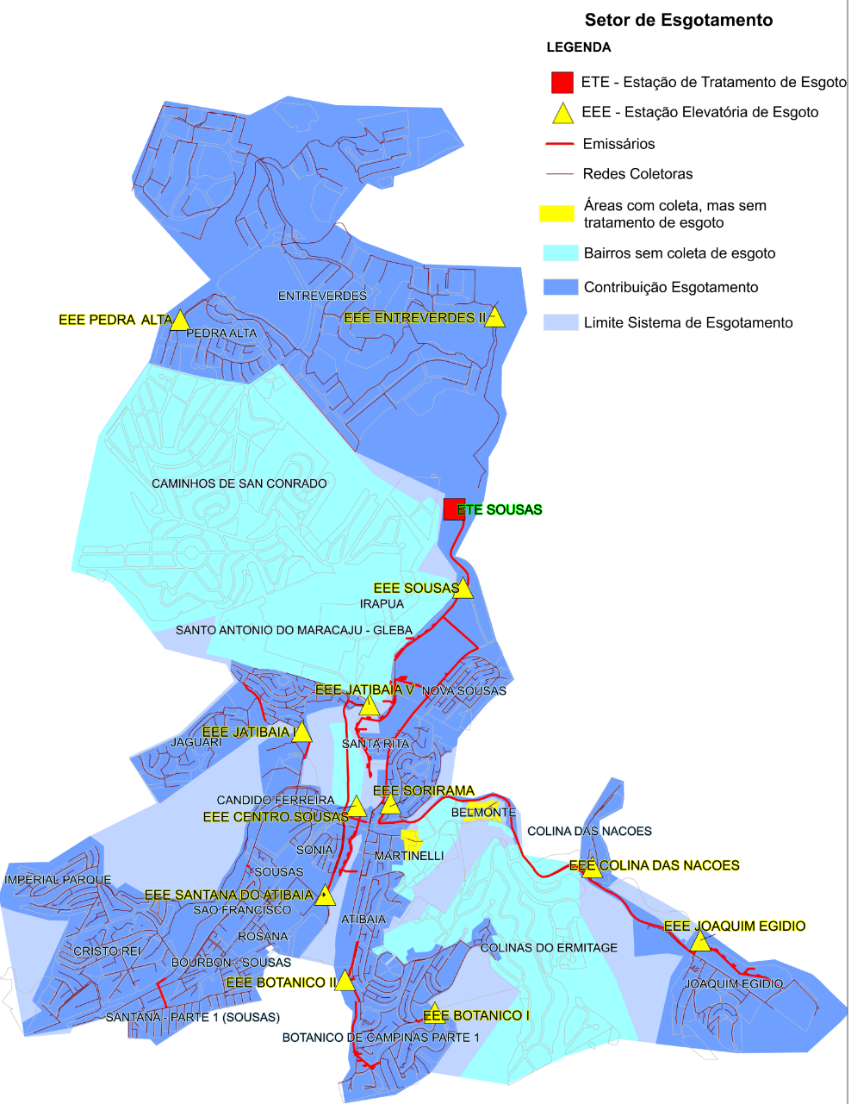
DIFICULDADES NO CUMPRIMENTO DO CONTRATO PRODES
Vazão no limite de 25 L/s, necessário acompanhamento diário.
  APA – Área de Proteção Ambiental;
  Região extensa 16,4 km² e relevo muito acidentado;
  Treze Estações Elevatórias;
  Quilômetros de tubulações de esgoto;
  Aumentando quantidade de desobstruções e manutenções na rede de esgoto.

Slide 23
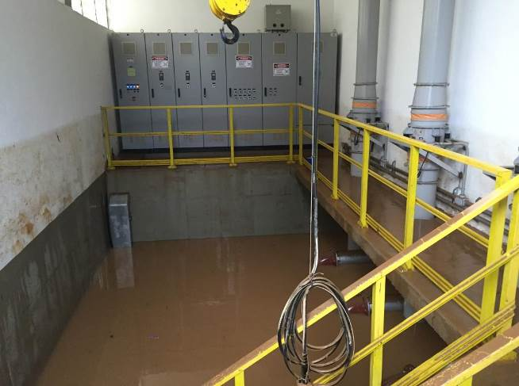
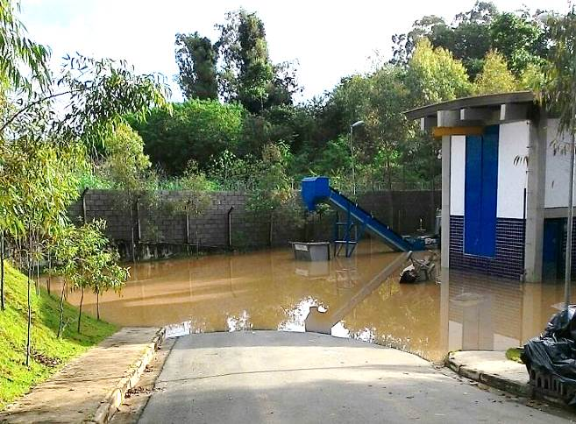
DIFICULDADES NO CUMPRIMENTO DO CONTRATO PRODES
2 inundações na Estação Elevatória de Esgoto Bruto final devido transbordamento do Rio Atibaia em 11/03/2016 e 07/06/2016.
  Comunicação a ANA dentro do prazo;
  Ações para o rápido restabelecimento da unidade.

Slide 24
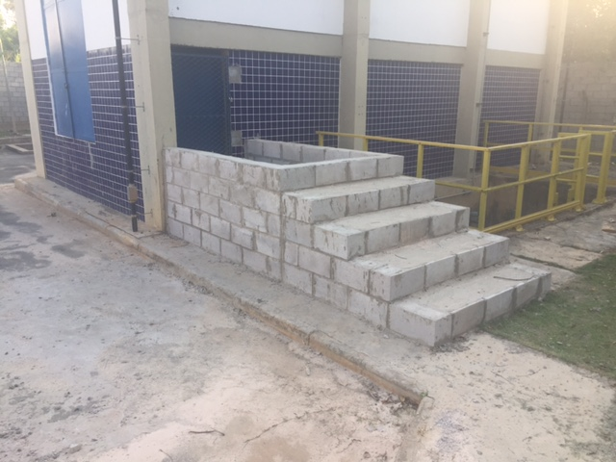
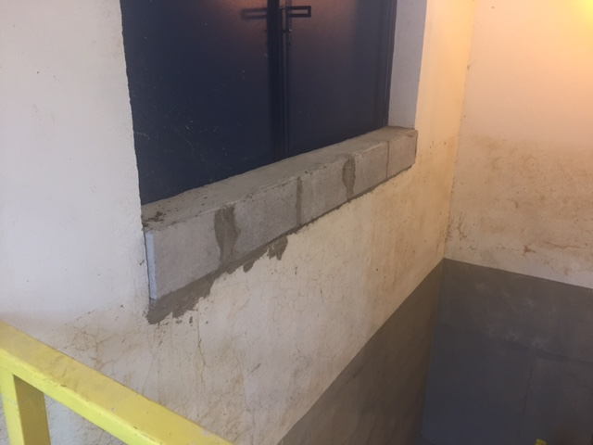
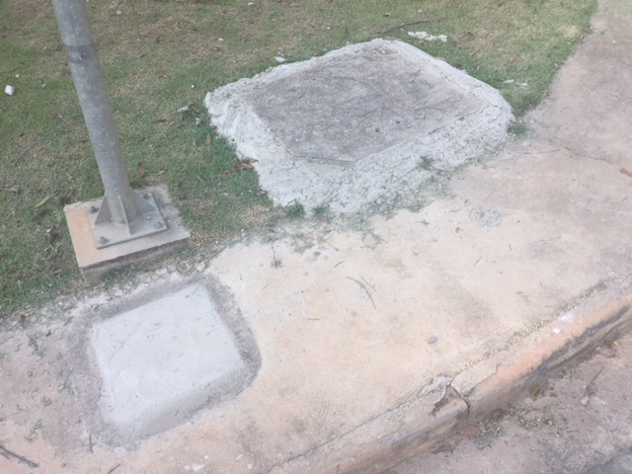
DIFICULDADES NO CUMPRIMENTO DO CONTRATO PRODES
Providências tomadas na Elevatória para prevenir novas inundações:
Vedadas as caixas de passagem elétrica com espuma expansível nos conduites elétricos;
Selada as tampas de caixas de passagens elétricas;
Elevado nível da parede da porta de manutenção;
Construído um dique de contenção com escada de acesso na porta de acesso.

Slide 25
CONCLUSÃO
Apesar de não ser seguido uma metodologia baseada em resultados analíticos a partida dos reatores UASB da ETE Sousas ocorreu dentro do esperado, alcançando eficiência de remoção de DBO acima de 70% em apenas dois meses de operação.
Após a entrada em regime os reatores atingiram 81% de remoção de DBO estando acima do esperado e evidenciando a vantagem de trabalhar com TDH elevado.
A eficiência geral da estação alcançou 95% para DBO e SST, e atendeu as metas propostas pelo programa PRODES.
A ETE está preparada para o aumento de vazão em 2020 com a desativação de ETE Arboreto e a instalação de rede de esgoto no Loteamento Caminhos de San Conrado.
Atualmente dando continuidade no ótimo desempenho da Estação estamos diminuindo os descartes de lodo do Reator UASB e testando outros coagulantes no sistema Físico Químico, procurando sempre manter a qualidade do efluente tratado com o melhor custo beneficio.

Slide 26
OBRIGADO!!!

Slide 27
Jose Gabriel Aboin Gomes Camargo
Engenheiro III / Coordenador do Setor de Tratamento de Esgoto – TS5
Fone: 19 3735-5784 - e-mail: gabriel.aboin@sanasa.com.br

